Slide 1
MascotiClub
Integrantes: Sebastián Vicencio, Felipe Fernández
Docente: Mariluz Rodriguez
Sección: Capstone 001 _D

Slide 2
Introducción
MascotiClub es una de una aplicación que facilita la adopción y cuidado de mascotas, conectando a personas que buscan adoptar con aquellas que desean encontrar un nuevo hogar para sus animales. Además, la plataforma ofrece la posibilidad de interactuar a través de un sistema de mensajería, programar citas con veterinarios y compartir publicaciones sobre experiencias y cuidados de mascotas. Con la intención de generar una comunidad de mascotas más unida y más amable entre todos.

Slide 3
Tabla de contenidos
01
02
03
04
Metodologia
Diagrama de arquitectura
Base de datos
Mockups

Slide 4
Metodología Scrum
Por que fue elegida
Flexibilidad: Scrum permite iteraciones cortas por lo que el equipo puede ajustar el proyecto según el feedback de usuarios o stakeholders en cada revisión de Sprint.
Retroalimentación Constante: Scrum permite obtener feedback rápidamente en cada Sprint Review, lo que asegura que el producto se ajuste continuamente a las expectativas de los usuarios finales o stakeholders.
Por que fue elegida por encima de otras
Interacción Constante con los Usuarios: En metodologías como Kanban, el enfoque es más sobre la gestión del flujo de trabajo continuo, pero en Scrum, el equipo se organiza en torno a objetivos claros para cada Sprint, lo que facilita la planificación y la evaluación constante de los resultados con los usuarios.

Slide 5
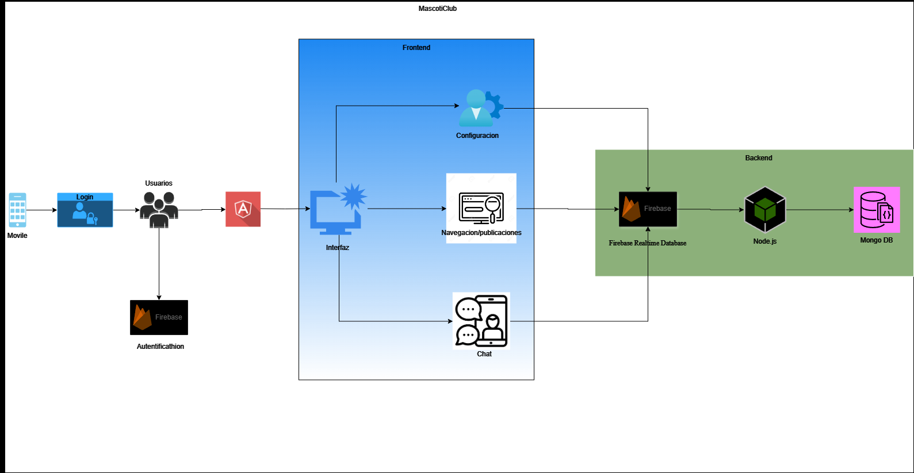
Diagrama de Arquitectura

Slide 6
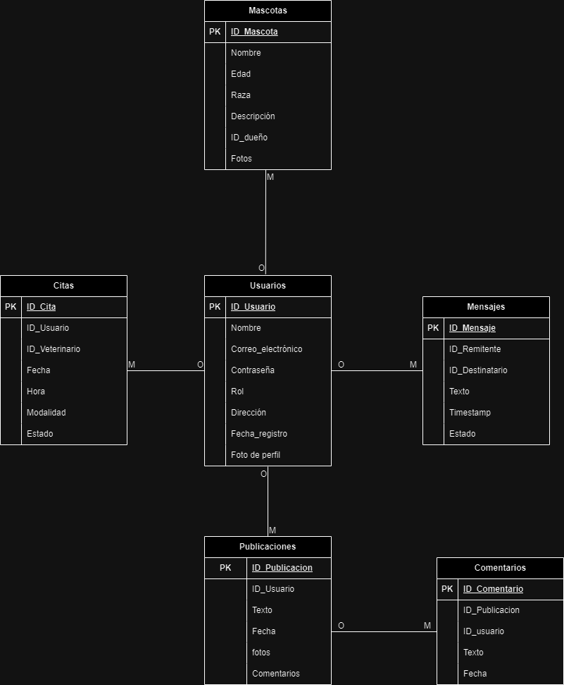
Base de datos

Slide 7
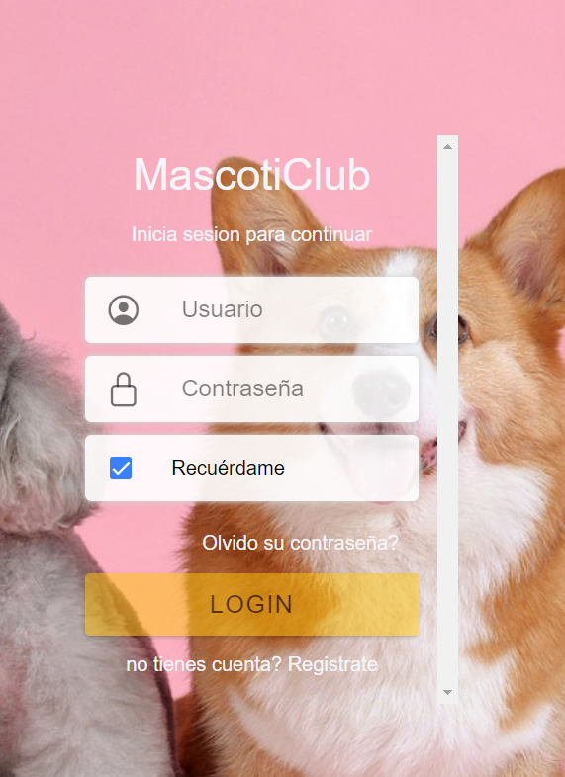
Multimedia mockups

Slide 8
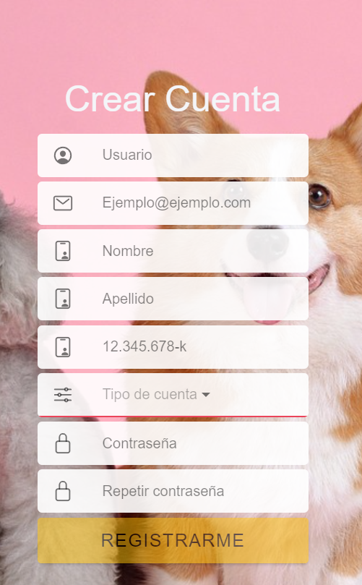
Multimedia mockups

Slide 9
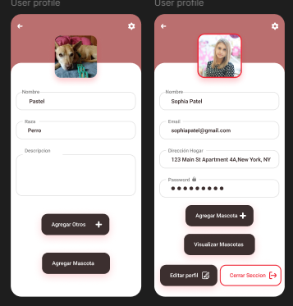
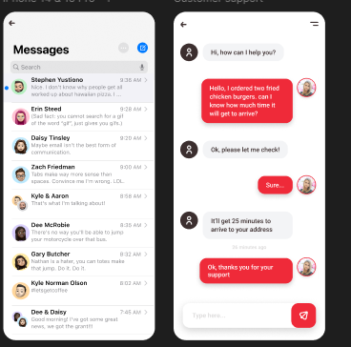
Multimedia mockups

Slide 10
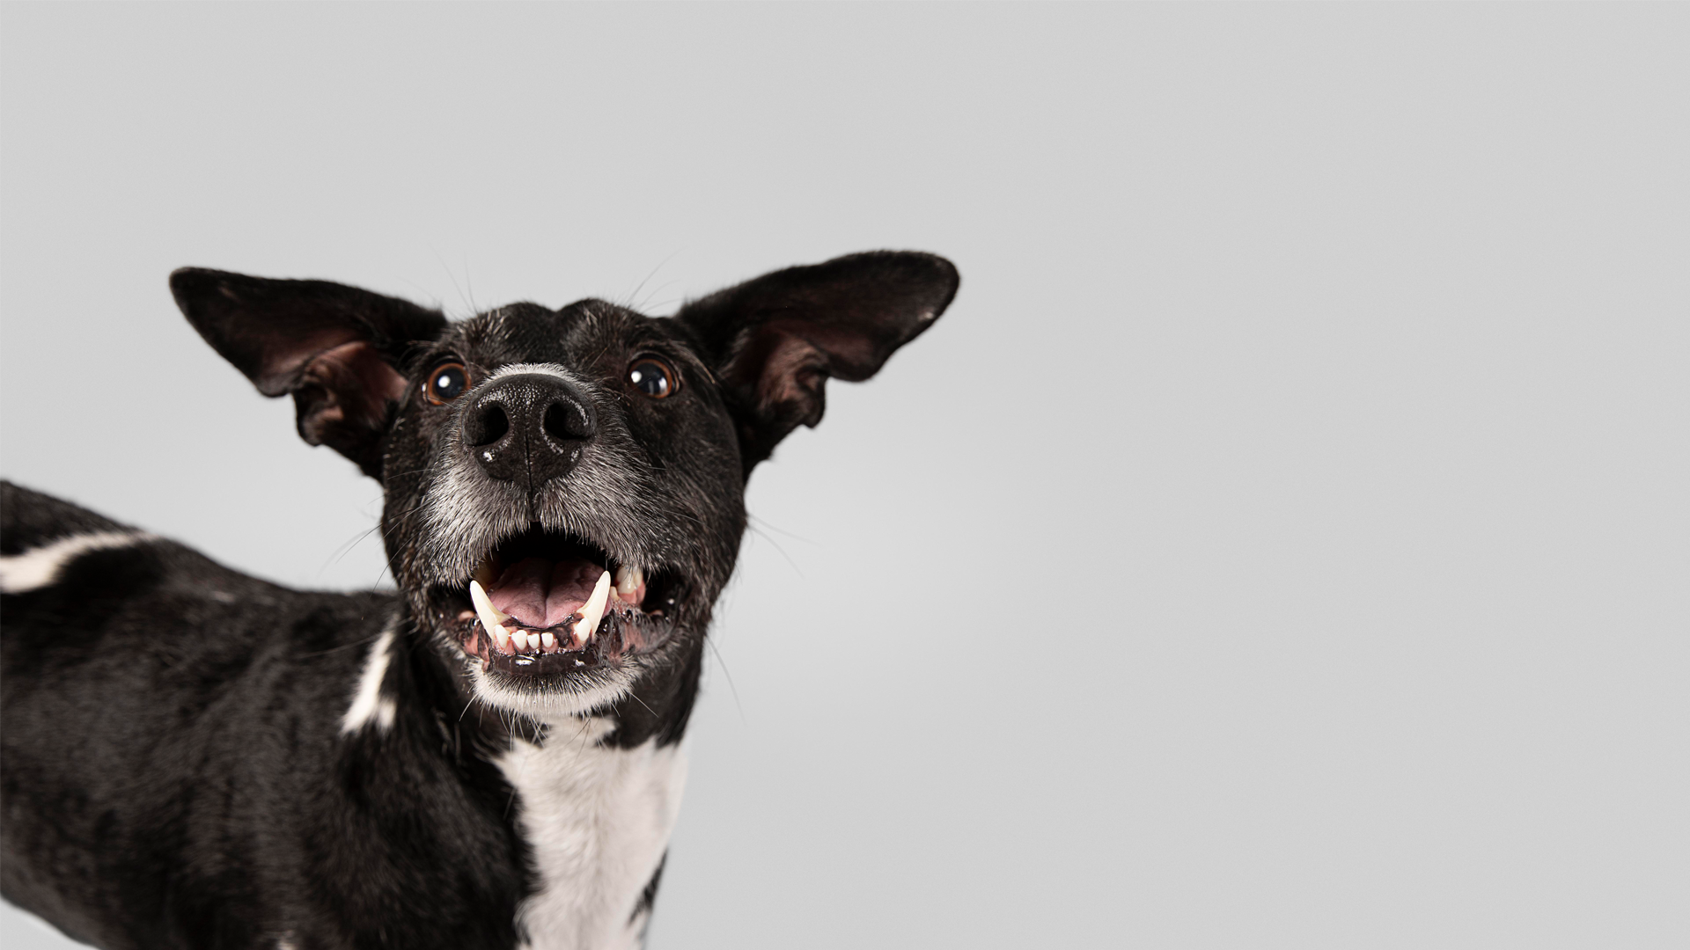
¡Muchas Gracia!

